Slide 1


Chủ ngữ trong câu kể Ai là gì?
Luyện tập về câu kể Ai là gì?

Slide 2




KHỞI
ĐỘNG
KHÁM
PHÁ
LUYỆN
TẬP
DẶN
DÒ

Slide 3


KHỞI
ĐỘNG
Khám
phá
luyện
tập
dặn
dò

Slide 4

Hãy điền từ còn thiếu vào đoạn lời bài hát sau:
Bố là tàu lửa
Bố là xe hơi
Bố là con ngựa
Em cưỡi, em chơi
Bố là thuyền nan
Cho em vượt sóng
... là tàu lửa
... là xe hơi
... là con ngựa
Em cưỡi, em chơi
... là thuyền nan
Cho em vượt sóng
Bố là sông rộng
Cho thuyền em bơi
Bố, bố là bờ đê
Cho em nằm ngủ
Bố, bố là phi thuyền
Cho em bay vào không gian
... là sông rộng
Cho thuyền em bơi
... , ... là bờ đê
Cho em nằm ngủ
... , ... là phi thuyền
Cho em bay vào không gian
(Trích lời bài hát Bố là tất cả - Thập Nhất)

Slide 5



Cùng nghe nhạc và hát theo nhé!

Slide 6
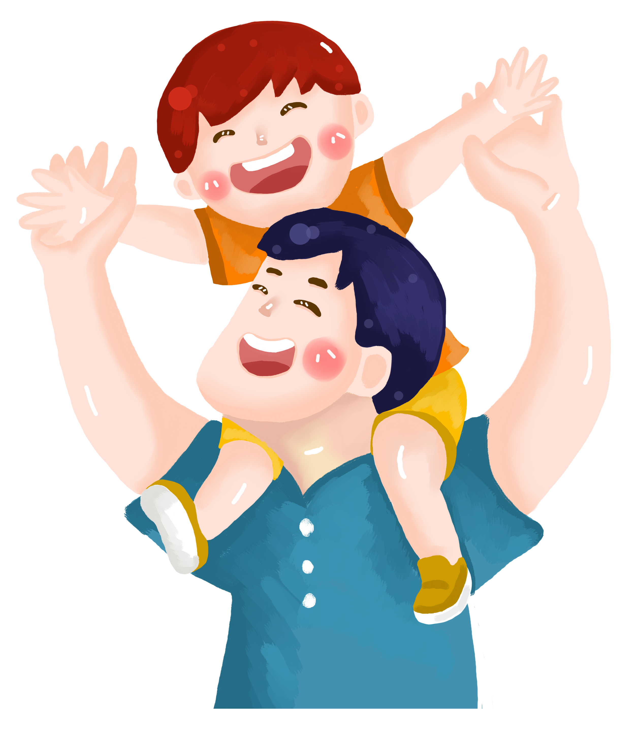

Bố là tàu lửa.
?
Vị ngữ
Kiểu câu Ai là gì?

Slide 7


Slide 8
KHÁM
PHÁ
kHỞI
ĐỘNG
luyện
tập
dặn
dò

Slide 9
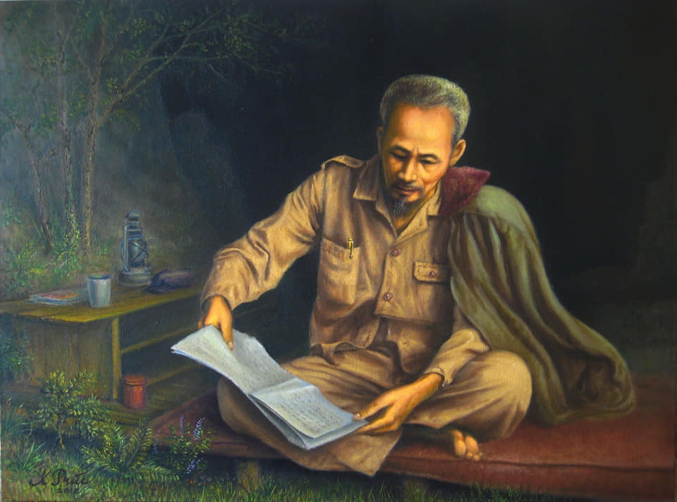

Đọc các câu sau:
a) Ruộng rẫy là chiến trường
Cuốc cày là vũ khí
Nhà nông là chiến sĩ
Hậu phương thi đua với tiền phương.
HỒ CHÍ MINH
b) Kim Đồng và các bạn anh là những đội viên đầu tiên của Đội ta.

Slide 10



2. Xác định chủ ngữ các câu vừa tìm được.
Đọc các câu sau:
a) Ruộng rẫy là chiến trường
Cuốc cày là vũ khí
Nhà nông là chiến sĩ
Hậu phương thi đua với tiền phương.
HỒ CHÍ MINH
1. Câu nào có dạng
Ai là gì?
b) Kim Đồng và các bạn anh là những đội viên đầu tiên của Đội ta.

Slide 11
Ruộng rẫy là chiến trường
Cuốc cày là vũ khí
Nhà nông là chiến sĩ
Danh từ
3. Chủ ngữ do từ ngữ nào tạo thành?
2. Xác định chủ ngữ các câu vừa tìm được.
Danh từ
Danh từ
Kim Đồng và các bạn anh là những đội viên đầu tiên của Đội ta.
Cụm danh từ (có cả tên riêng)
Chủ ngữ trả lời cho câu hỏi Ai? hoặc Cái gì?

Slide 12


Vai trò của chủ ngữ trong câu kể Ai là gì?

Slide 13
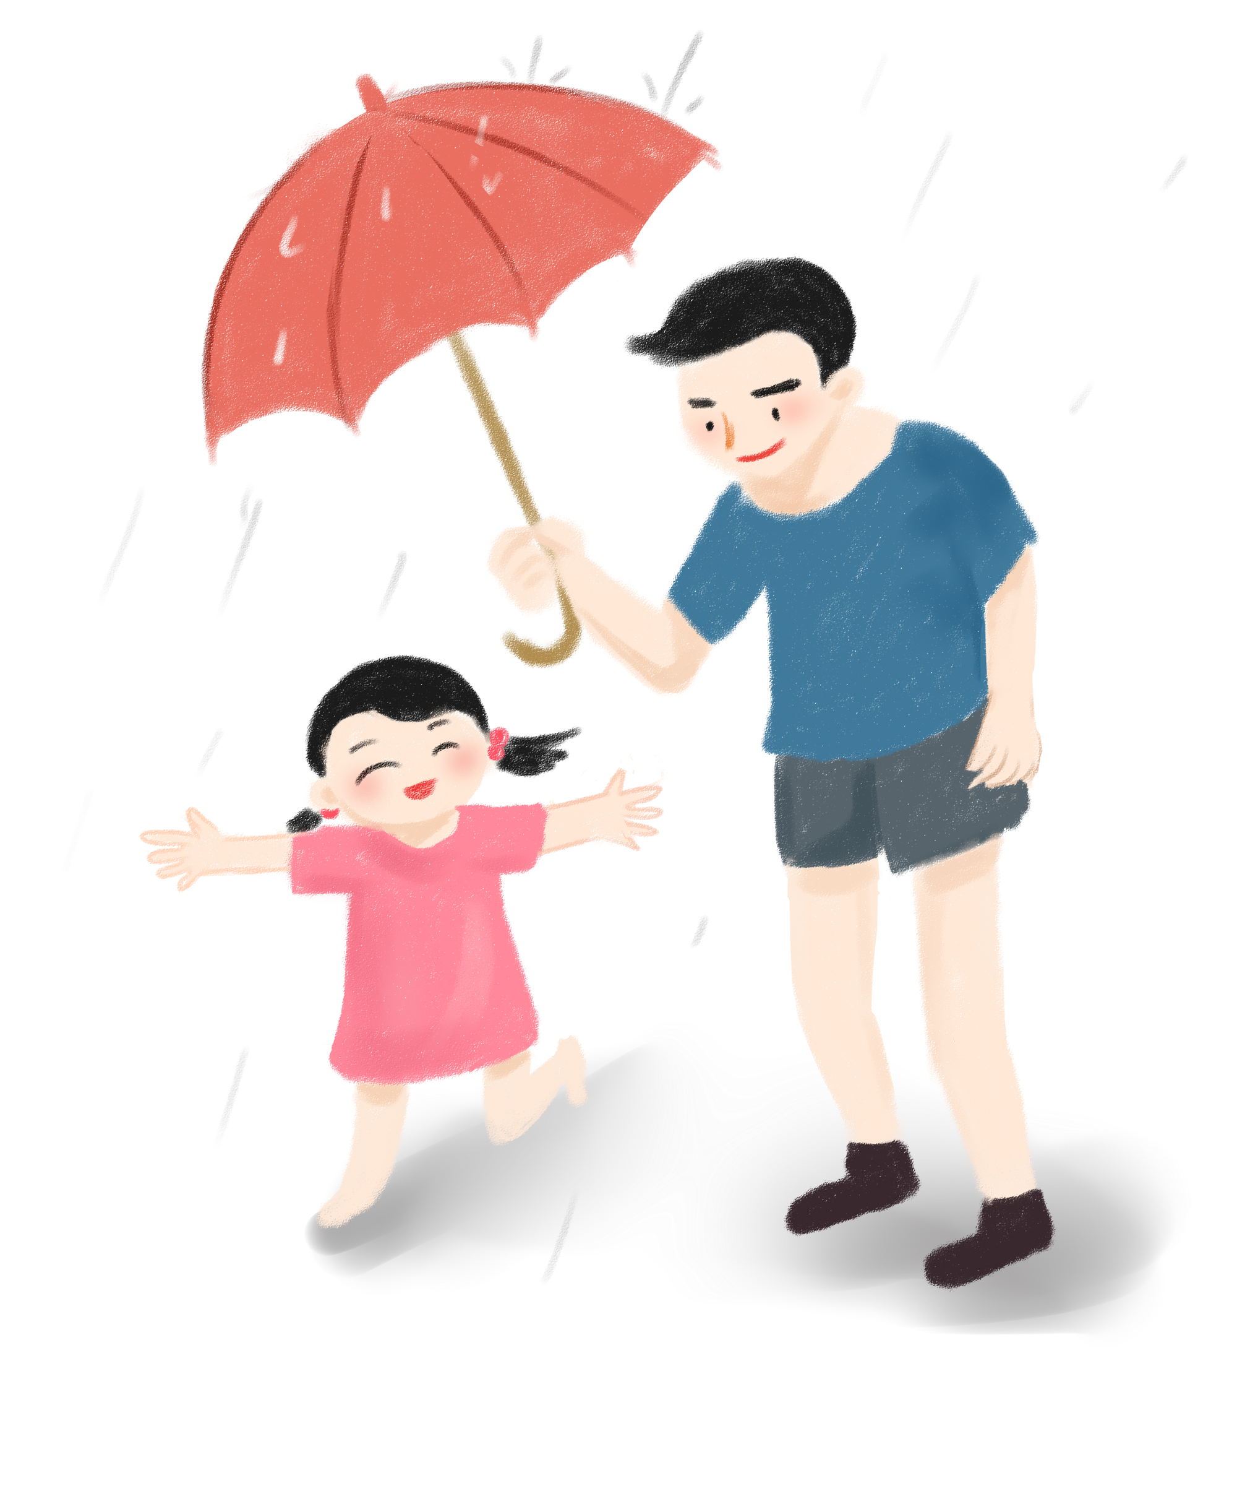

GHI NHỚ
1. Chủ ngữ trong câu kể Ai là gì? chỉ sự vật được giới thiệu, nhận định ở vị ngữ.
2. Chủ ngữ trả lời cho câu hỏi Ai? hoặc Con gì?, Cái gì?
3. Chủ ngữ thường do danh từ (hoặc cụm danh từ) tạo thành.

Slide 14
LUYỆN
TẬP
Khám
phá
kHỞI
ĐỘNG
dặn
dò

Slide 15
1. Đọc các câu sau:
- Văn hóa nghệ thuật cũng là một mặt trận. Anh chị em là chiến sĩ trên mặt trận ấy.
HỒ CHÍ MINH
Vừa buồn mà lại vừa vui mới thực là nỗi niềm bông phượng.
Hoa phượng là hoa học trò.
XUÂN DIỆU
a. Tìm câu kể Ai là gì?
b. Xác định chủ ngữ của các câu tìm được
a) Cả 4 câu trên đều là câu kể Ai là gì?

Slide 16

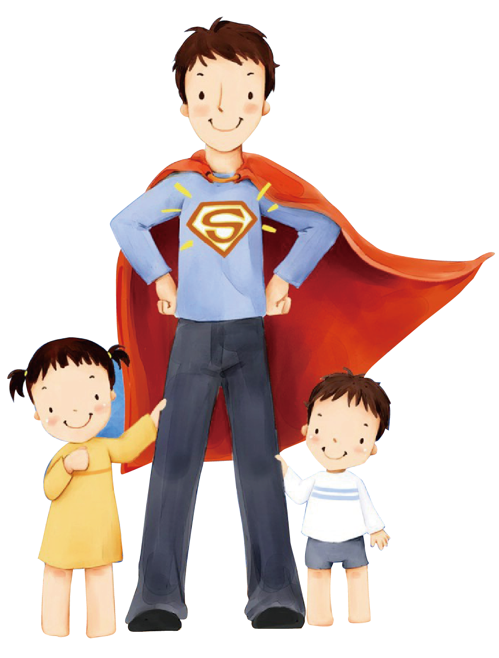

3. Đặt câu kể Ai là gì? với các từ ngữ sau làm chủ ngữ:
- Bạn Bích Vân là học sinh giỏi của lớp em.
- Hà Nội là thủ đô của nước ta.
- Dân tộc ta là dân tộc đoàn kết.

Slide 17
3. Đặt câu kể Ai là gì? với các từ ngữ sau làm chủ ngữ:
- Bạn Bích Vân là học sinh giỏi của lớp em.
- Hà Nội là thủ đô của nước ta.
- Dân tộc ta là dân tộc đoàn kết.

Slide 18
Luyện tập về câu kể Ai là gì?

Slide 19
Bài 1: Tìm câu kể Ai là gì? và nêu tác dụng của mỗi câu (dùng để giới thiệu hay nhận định về sự vật).
a) Nguyễn Tri Phương là người Thừa Thiên. Hoàng Diệu quê ở Quảng Nam. Cả hai ông đều không phải là người Hà Nội. Nhưng các ông đã anh dũng hi sinh bảo vệ thành Hà Nội trong hai cuộc chiến đấu giữ thành năm 1873 và 1882. Ở trung tâm Hà Nội ngày nay có hai đường phố đẹp mang tên hai ông.
c) Tàu nào có hàng cần bốc lên là cần trục vươn tới. Cần trục là cánh tay kì diệu của các chú công nhân.
Theo Phong Thu

Slide 20
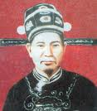
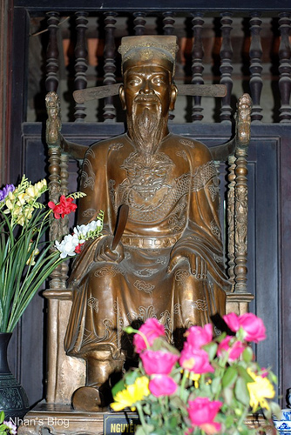
a) Nguyễn Tri Phương là người Thừa Thiên. Hoàng Diệu quê ở Quảng Nam. Cả hai ông đều không phải là người Hà Nội. Nhưng các ông đã anh dũng hi sinh bảo vệ thành Hà Nội trong hai cuộc chiến đấu giữ thành năm 1873 và 1882. Ở trung tâm Hà Nội ngày nay có hai đường phố đẹp mang tên hai ông.
Hoàng Diệu
Nguyễn Tri Phương

Slide 21
Hoàng Diệu (1829- 1882). Ông là một vị quan nhà Nguyễn, ông là người đã quyết tử bảo vệ thành Hà Nội khi Pháp tấn công năm 1882.
Nguyễn Tri Phương (1800-1873) là một đại danh thần nhà Nguyễn. Ông là vị tổng chỉ huy quân đội triều đình nhà Nguyễn chống lại quân Pháp xâm lược. Khi thành Hà Nội thất thủ, ông bị quân Pháp bắt giữ nhưng ông đã cự tuyệt hợp tác và tuyệt thực tới chết.

Slide 22
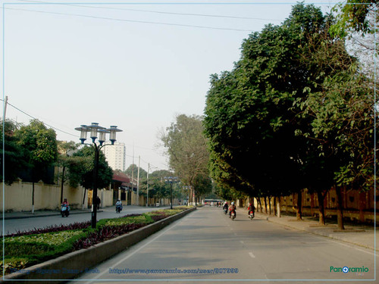
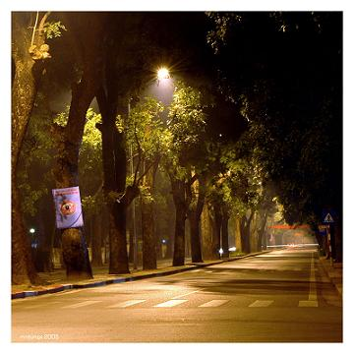
Đường Nguyễn Tri Phương- Hà Nội
Đường Hoàng Diệu- Hà Nội

Slide 23
a) Nguyễn Tri Phương là người Thừa Thiên. Hoàng Diệu quê ở Quảng Nam. Cả hai ông đều không phải là người Hà Nội. Nhưng các ông đã anh dũng hi sinh bảo vệ thành Hà Nội trong hai cuộc chiến đấu giữ thành năm 1873 và 1882. Ở trung tâm Hà Nội ngày nay có hai đường phố đẹp mang tên hai ông.
Hoàng Diệu
Nguyễn Tri Phương

Slide 24
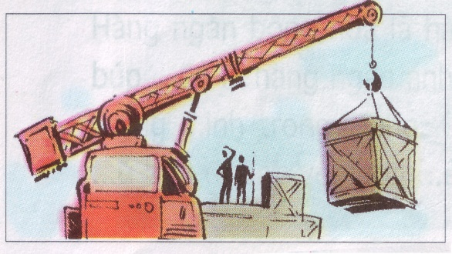
c) Tàu nào có hàng cần bốc lên là cần trục vươn tới. Cần trục là cánh tay kì diệu của các chú công nhân.
Theo Phong Thu

Slide 25
Câu kể Ai là gì? | Tác dụng
a) Nguyễn Tri Phương là người Thừa Thiên.
Cả hai ông đều không phải là người Hà Nội.A
c) Cần trục là cánh tay kì diệu của các chú công nhân.
Giới thiệu
Nhận định
Nhận định

Slide 26
Bài 2: Xác định chủ ngữ, vị ngữ trong mỗi câu Ai là gì? Em vừa tìm được
Câu kể Ai là gì?
Chủ ngữ
Vị ngữ
Ai? (cái gì, con gì)?
Là gì?( là ai, là con gì) ?

Slide 27
Bài 2: Xác định chủ ngữ, vị ngữ trong mỗi câu Ai là gì? Em vừa tìm được.
- Nguyễn Tri Phương là người Thừa Thiên.
- Cả hai ông đều không phải là người Hà Nội.
- Cần trục là cánh tay kì diệu của các chú công nhân.

Slide 28
- Nguyễn Tri Phương là người Thừa Thiên.
CN
VN
- Cả hai ông đều không phải là người Hà Nội.
CN
VN
- Ông Năm là dân ngụ cư của làng này.
CN
VN
- Cần trục là cánh tay kì diệu của các chú công nhân.
CN
VN

Slide 29


Bài 3: Có lần, em cùng một số bạn trong lớp đến thăm bạn Hà bị ốm. Em giới thiệu với bố mẹ bạn Hà từng người trong nhóm. Hãy viết một đoạn văn ngắn kể lại chuyện đó, trong đoạn văn có sử dụng câu kể Ai là gì?.
Bài tập yêu cầu gì?
Viết đoạn văn ngắn .
Nội dung: Kể lại chuyện đi thăm bạn Hà bị ốm.
Giới thiệu với bố mẹ bạn Hà từng người trong nhóm.
Sử dụng câu kể Ai là gì?

Slide 30

HƯỚNG DẪN
+ Các em đến nhà bạn Hà vào hôm nào? + Vào nhà bạn Hà các em gặp ai?
+ Vậy việc đầu tiên các em phải làm gì?
+ Bố mẹ bạn Hà sẽ nói gì?
+ Khi nói chuyện với người lớn phải nói như thế nào?
+ Ai là người sẽ giới thiệu từng người trong nhóm với bố mẹ Hà?

Slide 31
Cần ghi nhớ:
Chủ ngữ: Trả lời cho câu hỏi Ai (con gì, cái gì) ?
Giới thiệu
Câu kể Ai là gì?
Câu kể Ai là gì?
Nêu nhận định
Vị ngữ: Trả lời cho câu hỏi Là gì (là ai, là con gì, là cái gì)?

Slide 32
DẶN
DÒ
Khám
phá
kHỞI
ĐỘNG
luyện
tập

Slide 33
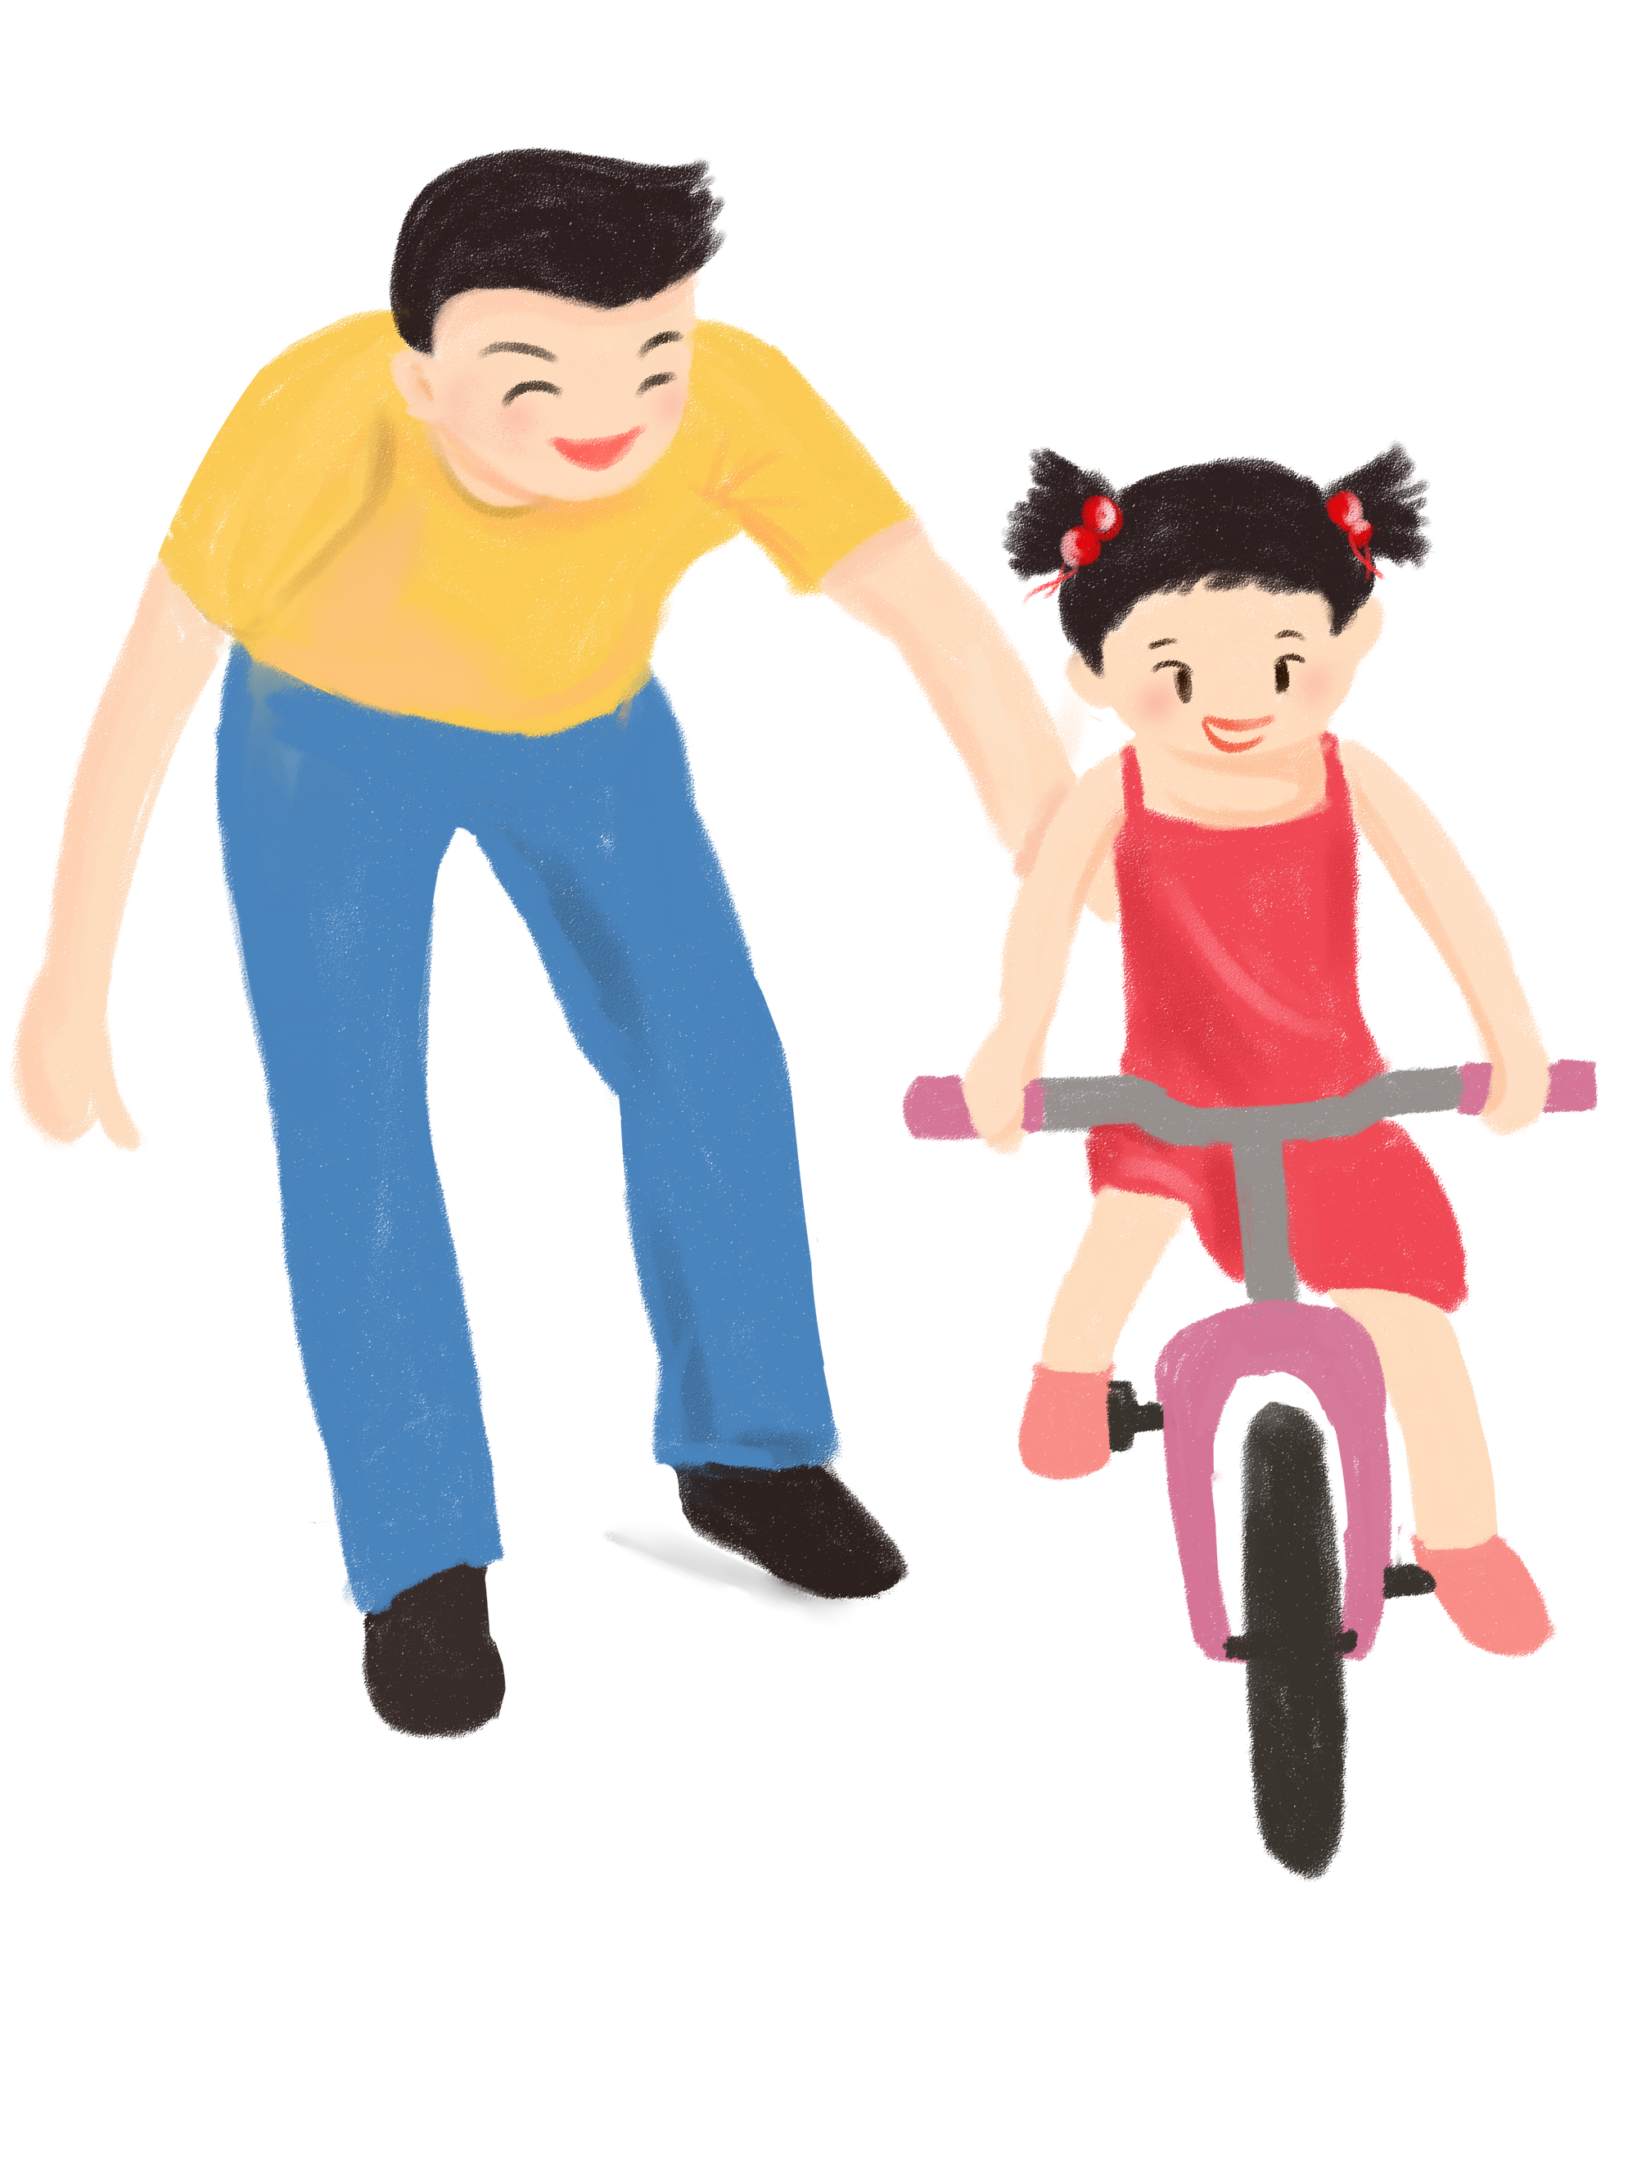
Xem lại bài
Chuẩn bị bài sau

Slide 34
TIẾT HỌC KẾT THÚC
CHÚC CÁC CON HỌC TỐT !

